Slide 1



De kern van het Evangelie
in 5 kleuren

Slide 2


Slide 3

Goud
Wie is God en wat heb ik met Hem te maken?

Slide 4

God is Koning,
Hij heeft ons gemaakt en wil dat we voor Hem leven.

Slide 5


Slide 6
Zwart
Wie ben ik en wat heeft God daarmee te maken?

Slide 7

Mijn zonden maken een scheiding tussen God en mij.

Slide 8


Slide 9
Rood
Wie is de Heere Jezus en waarom heb ik Hem nodig?

Slide 10

Jezus gaf Zijn leven aan het kruis en als ik in Hem geloof, ben ik gered.

Slide 11


Slide 12
Wit
Wat verandert er in mijn leven als ik in de Heere Jezus geloof?

Slide 13

Jezus stond op uit de dood. Als ik bij Hem hoor, wordt ook mijn leven nieuw.

Slide 14


Slide 15
Groen
Hoe kan ik elke dag leven met God?

Slide 16
Ik leer Jezus steeds meer kennen door de Bijbel en gebed.
Andere christenen kunnen helpen om voor God te leven.

Slide 17
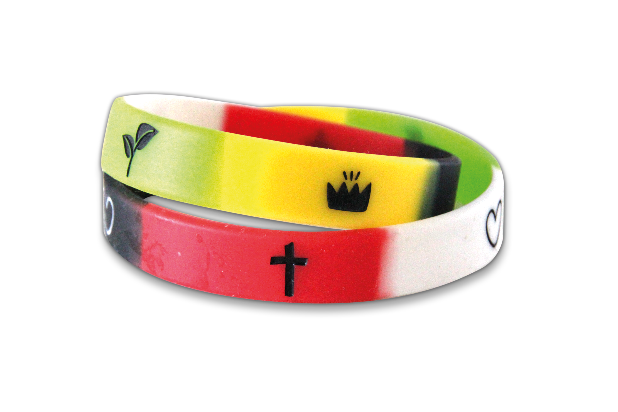

Slide 18
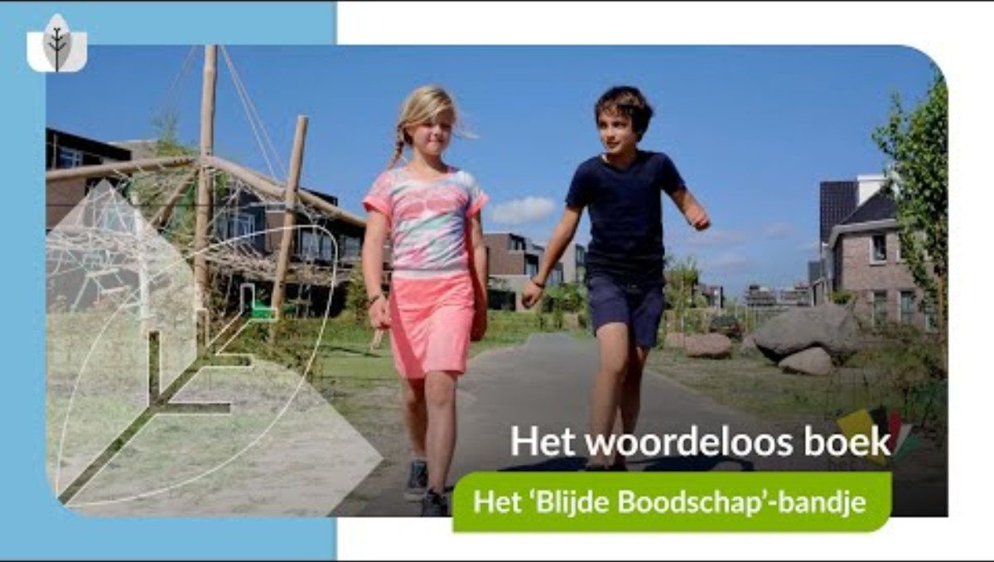

Slide 19

